Slide 2
План
Анафора и кореферентность. Уточнение задачи
Постановка задачи и методы решения
Метрики и ресурсы

Slide 3
Уточнение задачи
Референция – соотнесенность именной группы с действительностью
Референт – (в АОТ чаще всего) сущность реального мира, но:
может быть не конкретная сущность:
Я знаком с некоторыми футболистами_{x}. Они_{x}…
может быть не объект реального мира:
Вася увидел единорога
может быть не сущность:
Наше обсуждение кореферентности

Slide 4
Уточнение задачи
(1) В архиве исторического музея была найдена [старая [потрепанная записная книжка]_{x}. Ученые пытались установить, кому [она]_{x} принадлежала. <...>
(2) Пробовали сравнивать [нашу книжку]_{x} с [записной книжкой, которая хранится в Севастопольском музее]_{y}. [Она]_{y} в два раза толще [нашей]_{x.} [Ее]_{y} хозяином был адмирал Нахимов. <...> (3) Таким образом, и [книжка из Исторического музея]_{x} и [книжка из Севастопольского музея]_{y} принадлежали адмиралу Нахимову.
(4) Теперь и содержание [книжки] приобретало особый интерес.

Slide 5
Уточнение задачи
(2)
There is a 2pm flight on United and a 4pm one on Cathay Pacific
I’ll take the Cathay Pacific flight

Slide 6
Уточнение задачи
упоминания, или референциальные выражения (mentions) – именная группа
референты – сущности, с которыми соотносятся упоминания
кореферентность – связь между двумя упоминаниями, которые имеют одного и того же референта (относятся к одной и той же сущности)
анафорическое выражение – языковая единица, которая не имеет собственного лексического значения; референт вычисляется из контекста
анафора – отсылка к предыдущему контексту
катафора – отсылка к последующему контексту

Slide 7
Уточнение задачи
(3) Участники семинара делают доклад. Они говорят, что...
Термины
они - анафор (то, что отсылает к другому выражению),
участники семинара - антецедент.
NB катафора:
Because she was going to the post office, Julie was asked to post a small parcel

Slide 8
Уточнение задачи
синглтон – упоминание, которое не имеет антецедента и само не является антецедентом
архив исторического музея (из примера 1 )
первое упоминание vs. повторное упоминание
кореферентная цепочка (кластер)
старая потрепанная записная книжка, она, нашу книжку,
нашей, книжка из Исторического музея, книжки

Slide 9
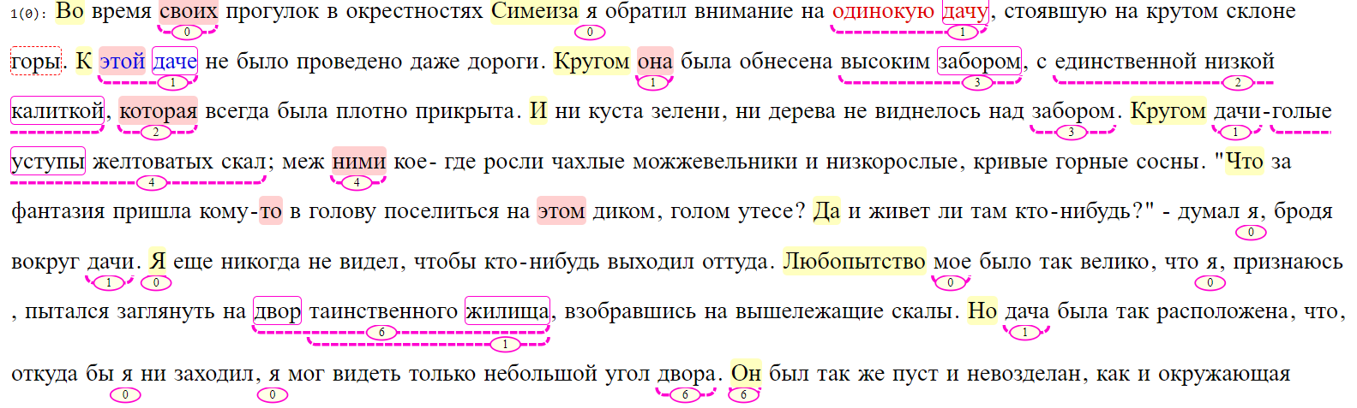
Уточнение задачи

Slide 10
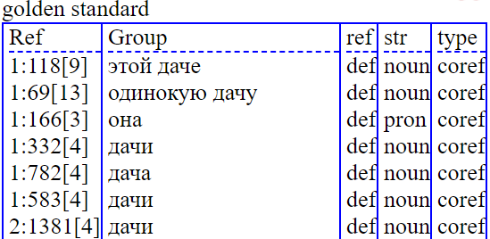
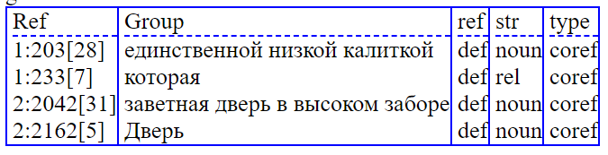
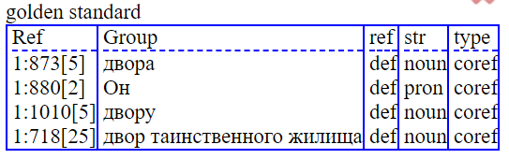
Уточнение задачи

Slide 11
Уточнение задачи
распознавание кореферентных отношений (coreference resolution) – определение для пары упоминаний, есть ли между ними кореферентное отношение (относятся ли они к одному и тому же упоминанию)
кластеризация корферентных упоминаний / сборка кореферентных цепочек (coreference chain cluster)
связывание сущностей (entity linking) – привязывание кореферентной цепочки к сущности из онтологии

Slide 12
Уточнение задачи
отдельная проблема: кореферентные отношения между событиями (событийная анафора)
Коммунисты предложили [устроить президенту импичмент]_{i}, но демократы [с этим]_{i} не согласились.
интерпретация дейктических элементов (это, то), в том числе эксплетивы

Slide 13
Уточнение задачи
Немного истории
1970s - 1990
– в основном, лингвистические подходы, основанные на теоретических представлениях о кореферентности
– поиск антецедента по синтаксическому дереву, семантические подходы, salience (см. Jurafsky, Martin)
• 1990s - 2000s
– машинное обучение: классификаторы
• ближе к 2010 - сейчас
– обучение без учителя
– разные «хитрые» модели(Markov Logic Nets, etc)

Slide 14
Примеры применения
Векторные модели [Кутузов, Дроздова]

Slide 15
Классы референциальных выражений
классы референциальных выражений:
неопределенные именные группы (некоторые знакомые, a dog, один знакомый)
определенные именные группы
местоимения
связанная анафора: Вася себя увидел в зеркале
нулевая анафора: Вася пошел на каток, после того как ∅ сделал уроки

Slide 16
Классы референциаьных выражений
Топикальные, дискурсивно важные
Редуци-рованные
zero anaphora
unstressed-bound pronouns and grammatical agreement
stressed-independent pronouns
right-dislocated definite noun phrases (NP)
neutral-ordered NPs
left-dislocated NPs
Y-moved NPs (or "contrastive topicalization")
cleft and focus constructions
referential indefinite NPs
Полные
(тяжелые)

Slide 17
Классы референциальных выражений
классы референциальных выражений:
неопределенные именные группы (некоторые знакомые, a dog, один знакомый)
определенные именные группы
местоимения
связанная анафора: Вася себя увидел в зеркале
нулевая анафора: Вася пошел на каток, после того как ∅ сделал уроки

Slide 18
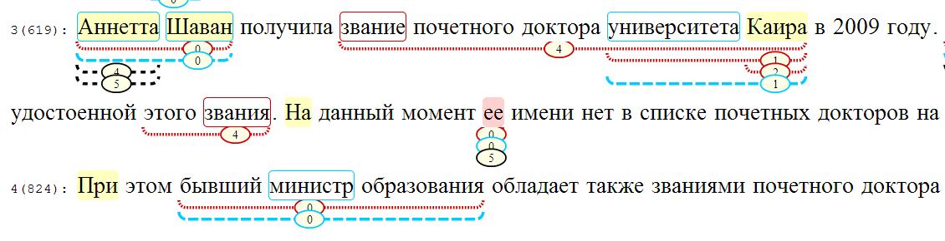
Разметка

Slide 19
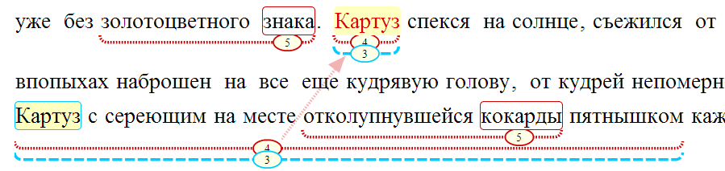
Разметка
полные именные группы
??? где граница именной группы, которую мы рассматриваем

Slide 20
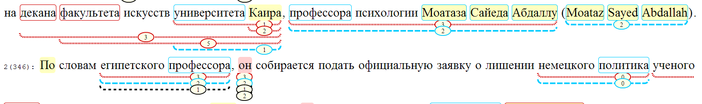
Разметка
полные именные группы
??? где граница именной группы, которую мы рассматриваем

Slide 21
Разметка
относительные местоимения
Меня попросили переменить место действия по [причинам]_{i}, [которые]_{i} я не мог не уважать.
??? Какие местоимения учитываем, как размечаем относительные обороты

Slide 22
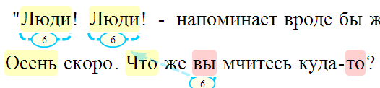
Разметка
местоимения
??? Какие местоимения учитываем

Slide 23

Разметка
Предикативные ИГ
???? Референциальный статус ???

Slide 24
Разметка
относительные местоимения
Меня попросили переменить место действия по [причинам]_{i}, [которые]_{i} я не мог не уважать.

Slide 25
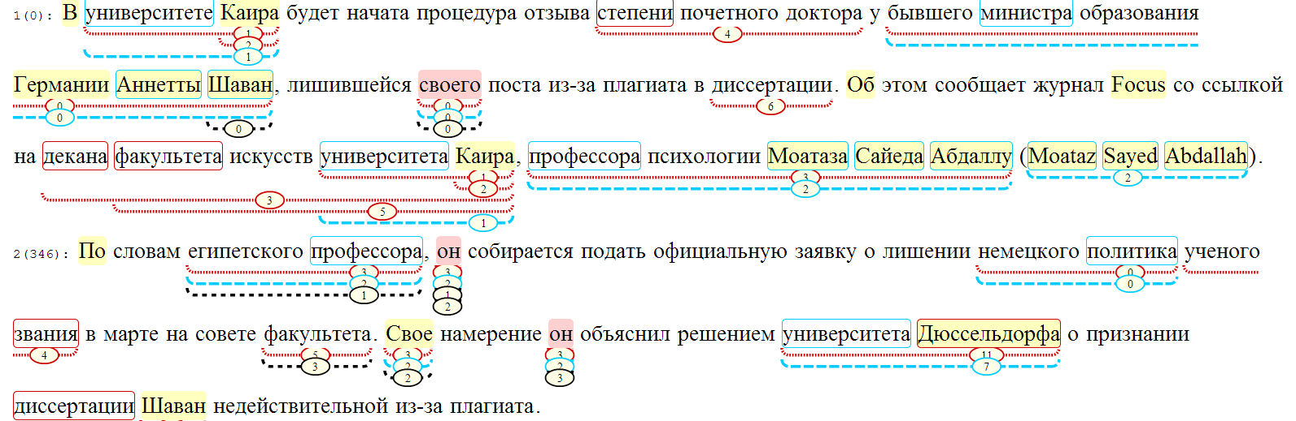
Разметка

Slide 26
Разметка
antgs.maimbava.net
http://gsant.maimbava.net/res03/antC.php - разметка участников соревнования 2014 г.
Небольшой эксперимент:
http://ant2.maimbava.net/
oper1 - cuprum
oper2 - opossum

Slide 27
Разметка
Решаемые задачи
синтаксическое связывание:
Каждый_{i} думает о себе _{i}, Она считалась богатой невестою, и многие _{i} прочили ее за себя _{i} или за сыновей;
разрешение анафоры:
Она _{i} считалась богатой невестою, и многие прочили ее_{i} за себя или за сыновей;
связанность текста: анафора + повторы:
Жизнедеятельность бобров периодически может препятствовать дорожному движению, причем речь идет не только о падении 11 подгрызенных этими животными деревьев.;
выделение и идентификация именованных сущностей:
В кругосветное плавание самый большой в мире парусник " Седов " ушел 20 мая 2012 года из Санкт-Петербурга. Во Владивостоке парусник взял новую смену российских курсантов и отправился в Санкт-Петербург . По её словам , после обряда посвящения в моряки капитан барка вручил новичкам сертификат о пересечении экватора , скрепленный 310 печатью Нептуна .

Slide 28
Разметка
Семантические и прагматические свойства референта (комментарии: именные сущности, конкретно-референтные объекты, нереферентные множества типа жители города, любые)
Референциальный статус размечаемых ИГ (комментарии: предикативные тоже)
Синтаксические свойства выделяемых фрагментов
(комментарий: максимальная именная группа со всеми зависимыми, вершины, часть именной группы (без определений), часть именной группы без релятивных оборотов)
Разбиение фрагментов, относящихся к одному референту (комментарий: приложение - как отдельная кореферентная ИГ, относительное местоимение в релятивном обороте - как отдельная кореферентная ИГ)

Slide 29
Разметка
Ориентация на анафору
— обработать все местоимения
— ограничение по сфере действия (абзац, предложение...)
Ориентация на референтов
— отождествление на протяжении всего текста
— предварительно заданный список референтов?

Slide 30
Разметка
Ориентация на анафору
— обработать все местоимения
— ограничение по сфере действия (абзац, предложение...)
2. Ориентация на референтов
— отождествление на протяжении всего текста
— предварительно заданный список референтов?

Slide 31
Анафора vs. кореферентность
более простое множество признаков
более простая оценка
но:
любые анафорические местоимения, независимо от референциального статуса антецедента (как правило, антецедент – именная группа)

Slide 32
Методы

Slide 33
Разрешение анафоры
Правиловый подход:
модель generate – filter – rank
для каждого анафорического местоимения генерируется множество ИГ-кандидатов в антецеденты
фильтруются кандидаты, нарушающие ограничения
примеры ограничений: расстояние, согласование по роду и числу
оставшиеся кандидаты ранжируются по «степени активации»: расстояние, синтаксическая позиция…

Slide 34
Разрешение анафоры
Правиловый подход:
модель generate – filter – rank
для каждого анафорического местоимения генерируется множество ИГ-кандидатов в антецеденты
фильтруются кандидаты, нарушающие ограничения
примеры ограничений: расстояние, согласование по роду и числу
оставшиеся кандидаты ранжируются по «степени активации»: расстояние, синтаксическая позиция…
Отбор кандидатов ограничивается по расстоянию: 90% кандидатов находятся в том же или в предыдущем предложении ([Hobbs 1978])

Slide 35
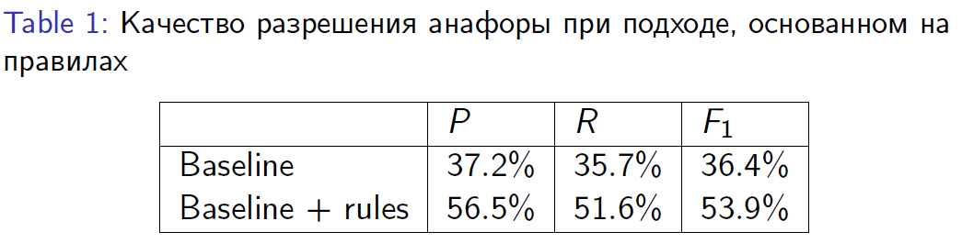
Разрешение анафоры
Результаты для простых эвристик (на материале RuCor):
бейзлайн: выбор ближайшей ИГ
усложненный бейзлайн: выбор ближайшего, совпадающего по роду и числу; + простые эвристики для разных типов местоимений

Slide 36
Разрешение анафоры
Машинное обучение:
бинарная классификация для каждой гипотезы: антецедент – анафорическое местоимение
можно применять предварительную фильтрацию
проблема: несбалансированное обучающее множество – «отрицательных пар значительно больше»

Slide 37
Разрешение анафоры
Признаки для классификации:
длина и расстояние:
длина ИГ-кандидата в символах
длина кандидата в словах
расстояние между ИГ в символах (ИГ-местоимения и ИГ-антецедента)
расстояние между ИГ в словах
расстояние между ИГ в группах

Slide 38
Разрешение анафоры
Признаки для классификации:
согласование:
число кандидата
число местоимения

Slide 39
Разрешение анафоры
Признаки для классификации:
признаки, коррелирующие с выделенностью/активированностью (salience):
падеж ИГ- кандидата в антецеденты
падеж местоимения
совпадение падежей
является ли кандидат именем собственным
является ли кандидат одушевленным
количество вхождений кандидата в текст
тип местоимения
само местоимение

Slide 40
Разрешение кореферентности
Задача: получить кореферентные цепочки
Шаг 1. Получить множество упоминаний
все ИГ
ИГ, заданные извне (при тестировании разных алгоритмов и вкладов признаков)
предварительно отфильтрованные ИГ (без синглтонов)

Slide 41
Разрешение кореферентности
Разные модели
Mention-Pair:
генерируются пары-гипотезы
для каждой пары решается: кореферентны ИГ/не кореферентны
кореферентные пары группируются в цепочку
Entity-Mention:
генерируется список ИГ
для каждой ИГ решается, к какой цепочке ее отнести, либо задать новую цепочку
Mention Rank:
для каждой ИГ составить ранжированный список кандидатов
сочетает достоинства работы с сущностями и с упоминаниями: но всегда выбирает что-то среди кандидатов
Другие модели

Slide 42
Модель Mention-Pair
Простейшая модель
Этап 1. Генерация гипотез.
Для каждой пары анафор + антецедент из обучающей выборки:
положительный пример – пара из ЗС
отрицательные примеры – местоимение + ИГ , расположенные между положительной парой
Этап 2. Объединение пар в цепочки
Close-First: в цепочку объединяется анафор и ближайший возможный антецедент
Best-First: в цепочку объединяется пара с наибольшей вероятностью

Slide 43
Модель Mention-Pair
Модель Entity-Pair имеет серьезный недостаток:
она не использует глобальную информацию
ошибки объединения в цепочки:
Hilary Clinton – Clinton, Clinton – he
Модель Entity-Mention – более когнитивно-мотивирована

Slide 44
Кореферентность. Признаки
Признаки
строковые:
полное совпадение ИГ; частичное совпадение ИГ; совпадение вершин; альтернативное написание; расстояние между ИГ
грамматические:
является ли ИГ местоимением; есть ли указательные местоимения (артикль)
грамматические признаки пары:
совпадение лица, числа, рода, именами собственными;
«вспомогательные» конструкционные признаки:
аппозиция (Вася, известный кочегар); предикативная позиция (Вася – лучший кочегар)
синтаксические роли ИГ (падежи)

Slide 45
Кореферентность. Признаки
Признаки
+ семантические признаки:
семантические отношения: гиперонимы, гипонимы, синонимы
семантическая близость (вектора, ворднеты)
относятся к одной и той же именованной сущности
предварительная фильтрация по типам упоминаний:
первые упоминания
синглтоны
повторные упоминания

Slide 46
Кореферентность. Признаки
Признаки
+ семантические признаки:
семантические отношения: гиперонимы, гипонимы, синонимы
семантическая близость (вектора, ворднеты)
относятся к одной и той же именованной сущности
предварительная фильтрация по типам упоминаний:
первые упоминания
синглтоны
повторные упоминания

Slide 47
Метрики и ресурсы

Slide 48
Метрики и ресурсы
Оценка качества в распознавании анафоры:
местоимения можно задать списком (хотя не всегда и не все системы распознают все местоимения); т.е. полнота часто не релевантна
accuracy - % «правильных» пар
но: например, для английского – эксплетивы – т.е. не у всех местоимений может быть антецедент
есть проблема с тем, что отрицательных примеров существенно больше – 10% точности по классу правильных примеров, 90% точности по классу отрицательных примеров …

Slide 49
Метрики и ресурсы
Оценка качества в распознавании анафоры:
местоимения можно задать списком (хотя не всегда и не все системы распознают все местоимения); т.е. полнота часто не релевантна
accuracy - % «правильных» пар
но: например, для англйиского – эксплетивы – т.е. не у всех местоимений может быть антецедент

Slide 50
Метрики и ресурсы
Оценка качества в распознавании кореферентности:
Возможны разные соотношения цепочек в золотом стандарте и в ответе системы:

Slide 51
Метрики и ресурсы
Benchmarking Shared Tasks on Standard datasets
– Message Understanding Conference (MUC)
– Automatic Content Extraction (ACE)
– Computational Natural Language Learning (CoNLL)
– Semantic Evaluation (SemEval)
– Coreference Resolution beyond OntoNotes (CORBON)
• Evaluation Metrics
– Message Understanding Conference F-measure (MUC6)
– Bagga, Baldwin, Biermann (B3)
– Constrained Entity-Alignment F-Measure (CEAF)

Slide 52
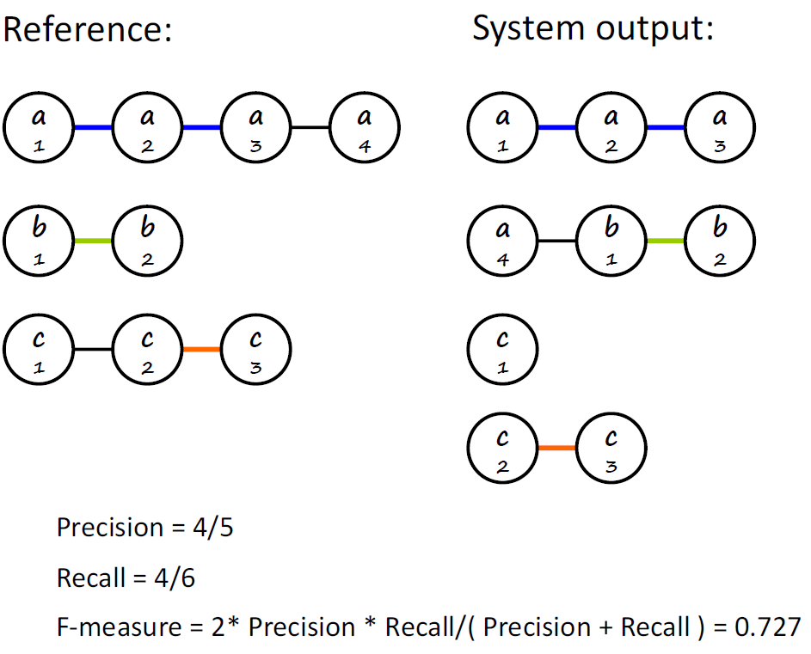
Метрики и ресурсы
MUC-6 F-Measure (Vilain et al. (1995))
Identify the minimum number of link
modifications required to make the set
of mentions identified by the system as
coreferring perfectly align to the goldstandard
set

Slide 53
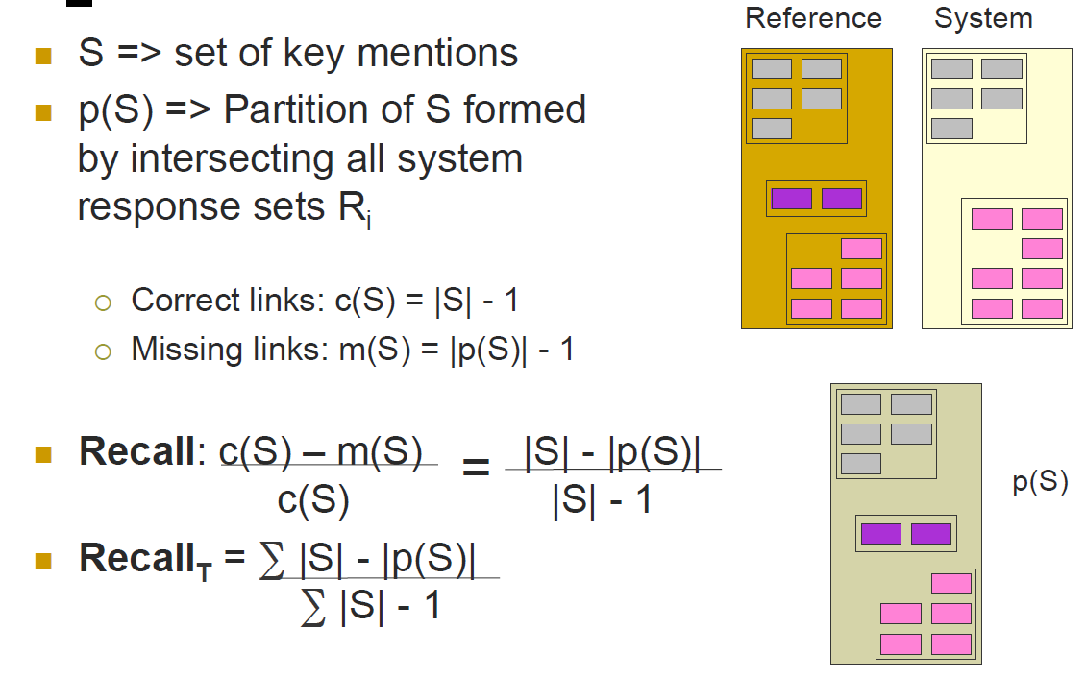
Метрики и ресурсы
MUC-6 F-Measure (Vilain et al. (1995))
Identify the minimum number of link
modifications required to make the set
of mentions identified by the system as
coreferring perfectly align to the goldstandard
set

Slide 54
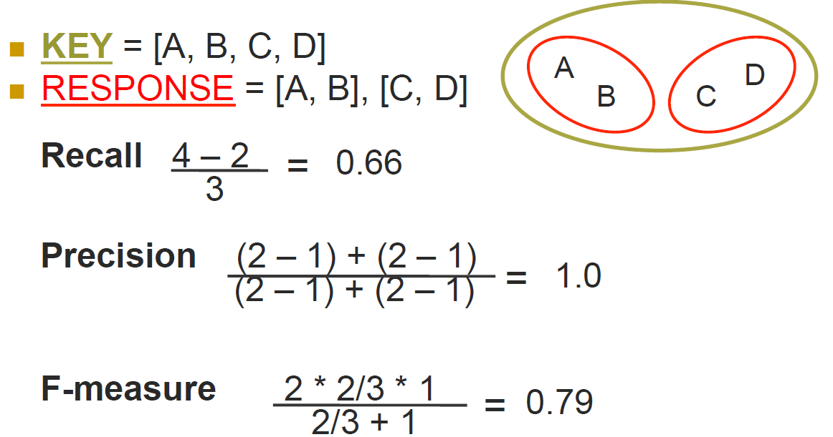
Метрики и ресурсы
MUC-6 F-Measure (Vilain et al. (1995))
Identify the minimum number of link
modifications required to make the set
of mentions identified by the system as
coreferring perfectly align to the goldstandard
set

Slide 55
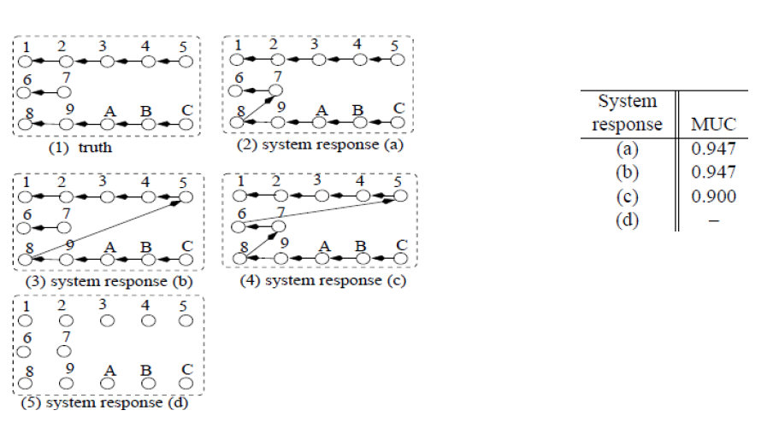
Метрики и ресурсы
MUC-6 F-Measure (Vilain et al. (1995))
Identify the minimum number of link
modifications required to make the set
of mentions identified by the system as
coreferring perfectly align to the goldstandard
set

Slide 56
Метрики и ресурсы. B3
MENTION-BASED
Defined for singleton clusters
Gives credit for identifying non-anaphoric expressions
Incorporates weighting factor
Trade-off between recall and precision normally set to equal

Slide 57
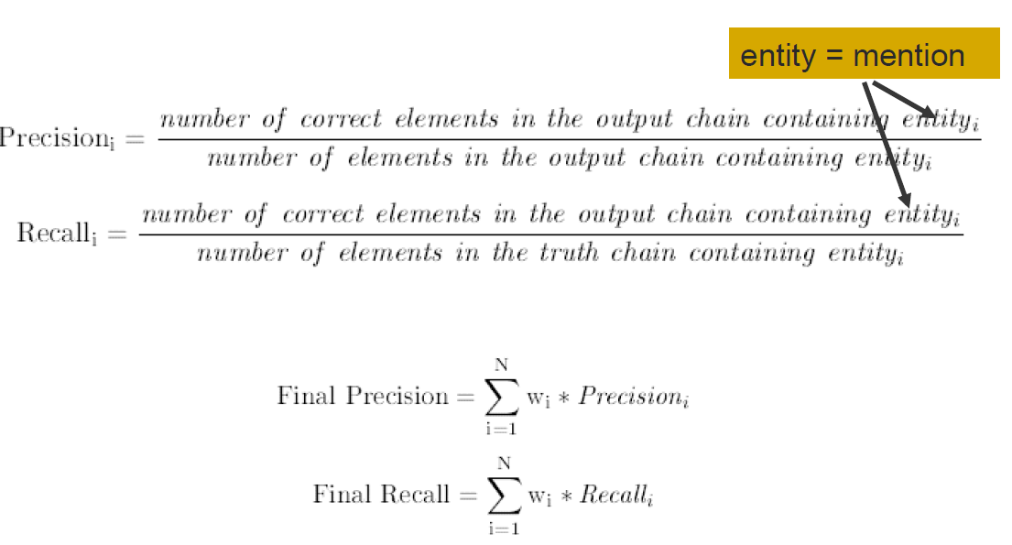
Метрики и ресурсы

Slide 58
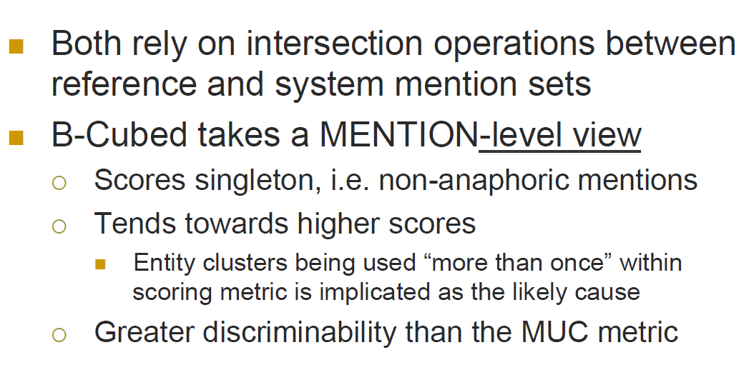
Метрики и ресурсы

Slide 59
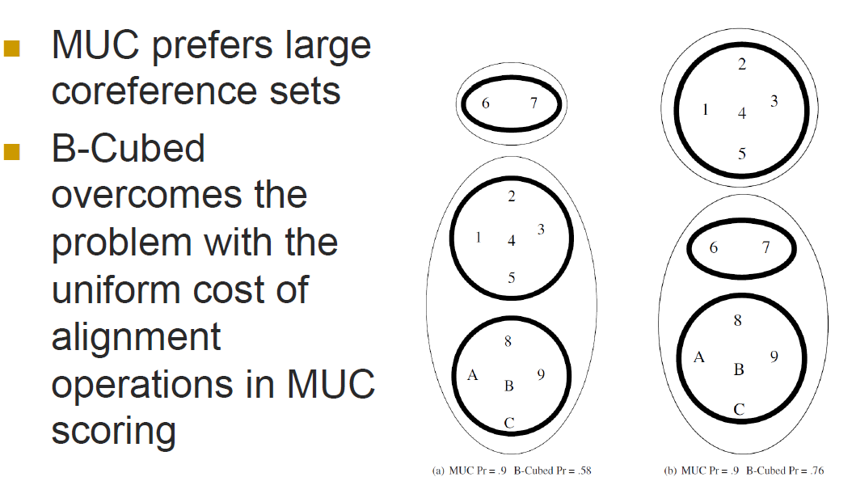
Метрики и ресурсы

Slide 60
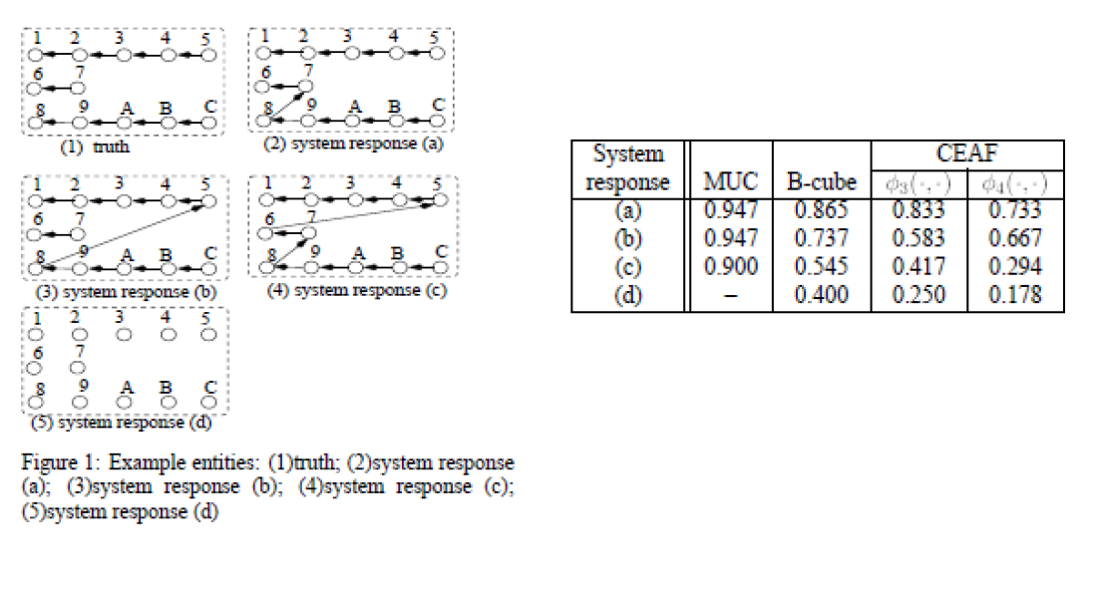
Метрики и ресурсы

Slide 61
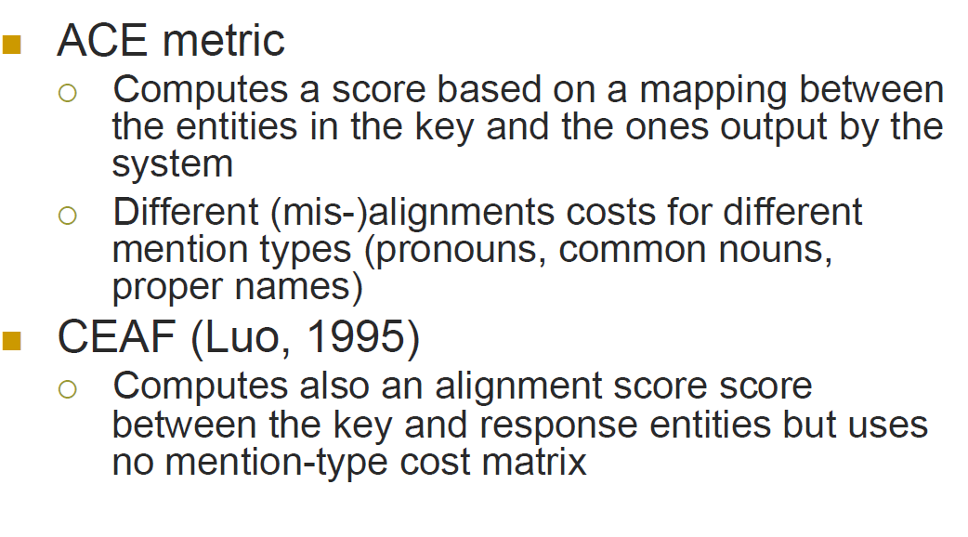
Метрики и ресурсы

Slide 62
Метрики и ресурсы
MUC6 F-measure
– Ignores single mention entities
– Potentially biased toward large clusters
– No one-to-one entity mapping guarantee
• B3
– Set view of mentions in an entity
– Based on number of corresponding mentions between
entities averaged over total number of mentions
– Does not provide one-to-one entity mapping
• CEAF
– One-to-one entity mapping
– Optimal mapping can be tuned to a different similarity
measure

